Slide 1

Работа с обращениями клиентов в аптеке: жалобы, претензии, конфликты.
Взгляд юриста на проблему.
Блейве Татьяна Львовна
Юрист общественной организации
«Самарская областная фармацевтическая ассоциация»
Начальник юридического отдела
ООО «Аптека 245» (г.Тольятти)
yurist@apteka245.ru
22.05.2025, г. Самара

Slide 2

Основные нормативно-правовые акты, регулирующие отношения аптеки, фармработника и потребителя
Федеральный закон от 21.11.2011 N 323-ФЗ «Об основах охраны здоровья граждан в Российской Федерации»
Федеральный закон от 12.04.2010 N 61-ФЗ «Об обращении лекарственных средств»
Закон РФ от 07.02.1992 N 2300-1 «О защите прав потребителей»
Постановление Правительства РФ от 31.12.2020 N 2463 «Об утверждении Правил продажи товаров по договору розничной купли-продажи,… перечня непродовольственных товаров надлежащего качества, не подлежащих обмену»
Приказ Минздрава России от 31.08.2016 N 647н «Об утверждении Правил надлежащей аптечной практики лекарственных препаратов для медицинского применения»
Приказ Минздрава России от 24.11.2021 N 1093н «Об утверждении Правил отпуска лекарственных препаратов для медицинского применения…» (с 01 сентября 2025 г. утрачивает силу, будет действовать Приказ Минздрава России от 07.03.2025 N 100н)
Приказ Минздрава России от 24.11.2021 N 1094н "Об утверждении Порядка назначения лекарственных препаратов, форм рецептурных бланков на лекарственные препараты, Порядка оформления указанных бланков, их учета и хранения, форм бланков рецептов, содержащих назначение наркотических средств или психотропных веществ, Порядка их изготовления, распределения, регистрации, учета и хранения…"
Профессиональные стандарты:
- «Фармацевт» (Приказ Минтруда России от 31.05.2021 N 349н)
- «Провизор» (Приказ Минтруда России от 09.03.2016 N 91н)
- «Специалист в области управления фармацевтической деятельностью»
(Приказ Минтруда России от 22.05.2017 N 428н)

Slide 3
Фармацевтическое консультирование. Важно знать безопасные пределы
Приказ Минздрава России от 31.08.2016 N 647н «Об утверждении Правил надлежащей аптечной практики лекарственных препаратов для медицинского применения»:
15. К основным функциям фармацевтических работников относятся:
а) продажа товаров аптечного ассортимента надлежащего качества;
б) предоставление достоверной информации о товарах аптечного ассортимента, их стоимости, фармацевтическое консультирование;
в) информирование о рациональном применении лекарственных препаратов в целях ответственного самолечения;
г) изготовление лекарственных препаратов по рецептам на лекарственный препарат и требованиям-накладным медицинских организаций;
д) оформление учетной документации;
е) соблюдение профессиональной этики.
8. Руководитель субъекта розничной торговли в целях бесперебойного обеспечения покупателей товарами аптечного ассортимента организует:
…в) доступ к информации о порядке применения или использования товаров аптечного ассортимента, в том числе о правилах отпуска, способах приема, режимах дозирования, терапевтическом действии, противопоказаниях, взаимодействии лекарственных препаратов при одновременном приеме между собой и (или) с пищей, правилах их хранения в домашних условиях (далее - фармацевтическое консультирование);
г) информирование покупателей о наличии товаров, в том числе о
лекарственных препаратах нижнего ценового сегмента.

Slide 4
Фармацевтическое консультирование: безопасные пределы
Как видим, в Правилах НАП говорится об информировании посетителя о лекарственных препаратах, порядке их применения и использования. При этом речь не идет о рекомендациях фармацевта (провизора) по выбору и приему лекарственных препаратов.
С юридической точки зрения это означает, что у фармацевта/провизора отсутствует право самостоятельно рекомендовать клиенту даже безрецептурные ЛП, а есть лишь право информировать его о наличии препаратов по конкретному запросу клиента.
ЧЕМ ЭТО ОПАСНО НА ПРАКТИКЕ?
Выходя за рамки определенного Правилами НАП понятия фармацевтического консультирования, специалист аптеки может быть привлечен в гражданской ответственности, а в некоторых случаях даже к уголовной ответственности за нарушение прав в сфере охраны здоровья, причинение вреда жизни и (или) здоровью при оказании гражданам медицинской помощи (ст. 98 ФЗ «Об основах охраны здоровья граждан в РФ»):
Гражданско-правовая – по ст. 151 ГК РФ «Компенсация морального вреда» (применяется только через обращение потерпевшего в суд)
Уголовная – может быть применена в судебном порядке по следующим статьям УК РФ:
ч.2 ст. 118 УК РФ «Причинение тяжкого вреда здоровью по неосторожности вследствие ненадлежащего исполнения лицом своих профессиональных обязанностей» (например, вследствие серьезной ошибки при отпуске назначенного врачом ЛП, а также если рекомендованный препарат нанесет вред здоровью гражданина);
ч.2 ст. 109 УК РФ «Причинение смерти по неосторожности вследствие ненадлежащего исполнения лицом своих профессиональных обязанностей».

Slide 5
Фармацевтическое консультирование: безопасные пределы
С 2019 г. существует ПРОЕКТ изменений в Правила НАП (подготовленный Минздравом России), который до настоящего времени так и не принят – в нем предлагается расширить понятие фармацевтического консультирования.
ДЕЙСТВУЮЩИЕ Правила НАП:
«Фармацевтическое консультирование - доступ к информации о порядке применения или использования товаров аптечного ассортимента, в том числе о правилах отпуска, способах приема, режимах дозирования, терапевтическом действии, противопоказаниях, взаимодействии лекарственных препаратов при одновременном приеме между собой и (или) с пищей, правилах их хранения в домашних условиях».
ПРОЕКТ изменений в Правила НАП:
«Фармацевтическое консультирование о рациональном применении ЛП в целях ответственного самолечения, включая выявление состояния и жалоб, требующих консультации врача, по правилам приема и режиму дозирования ЛП, их взаимодействию с пищей, хранению в домашних условиях, оказание информационно-консультационной помощи при выборе безрецептурных ЛП и других товаров аптечного ассортимента, а также правилам эксплуатации медицинских изделий в домашних условиях с учетом технической и эксплуатационной документации производителя (изготовителя) на медицинское изделие».
Таким образом, в случае принятия данного проекта будет прописано право первостольника рекомендовать безрецептурные ЛП в целях отв. самолечения. НО:
рекомендация должна быть только по запросу клиента;
решение о покупке должен принимать клиент, задача специалиста,
как и сейчас, информирование о ЛП.
При этом в проекте закрепляется обязанность первостольника выявлять
состояния и жалобы, при которых требуется консультация врача.

Slide 6
Предоставление обязательной информации в аптеке.
«Уголок потребителя»
"Уголок потребителя" должен быть оформлен в доступном для потребителя месте
  в виде информационного стенда либо
2) в виде папки с правовой информацией.
По Правилам НАП (Приказ Минздрава России от 31.08.2016 N 647н) обязательны к размещению в торговой зоне в удобном для обозрения месте:
1. Копия лицензии на фармацевтическую деятельность;
2. Копия лицензии на деятельность по обороту НС и ПВ (при наличии);
3. Информация о невозможности возврата и обмена товаров аптечного ассортимента надлежащего качества;
4. Информация в доступной для всех заинтересованных лиц форме, определенная в ч. 3 ст. 63 ФЗ «Об обращении лекарственных средств»:
об установленных в субъекте РФ размерах предельной оптовой надбавки и предельной розничной надбавки на ЖНВЛП ;
о зарегистрированных предельных отпускных ценах производителей на ЖНВЛП.
В соответствии с Законом РФ «О защите прав потребителей» продавец (в т.ч. аптечная организация) обязан разместить на вывеске следующую информацию:
наименование организации (для ИП – информация о гос. регистрации);
место нахождения организации (адрес);
режим работы.

Slide 7
Предоставление обязательной информации по требованию потребителя
Кроме того, по требованию потребителя ему должны быть предоставлены следующие документы и информация:
Книга отзывов и предложений (с 01.01.2021 для розничных продавцов по исключена обязанность иметь книгу отзывов и предложений, но для аптек эта обязанность осталась, т.к. она установлена в п. 58 Правил НАП)
Сопроводительная документация на товар, содержащая по каждому наименованию товара сведения об обязательном подтверждении соответствия (сертификате соответствия или декларации о соответствии). Эти документы должны быть заверены подписью и печатью (при наличии) поставщика или продавца с указанием адреса его места нахождения и контактного телефона (п. 56 Правил НАП).
NB! Если клиент хочет написать жалобу, не отказывайте ему, не отговаривайте! Многолетняя практика показывает, что уже сам факт изложения своих претензий на бумаге успокаивает клиента. ВАЖНО: после написания жалобы сотруднику, при котором возник конфликт, нужно дать письменные пояснения
и направить их руководству вместе с копией жалобы.
Жалобная книга должна остаться в аптеке!

Slide 8
Сроки для ответа на жалобы, претензии и иные обращения потребителей
В Правилах продажи товаров по договору розничной купли-продажи, которые утв. ПП РФ от 31.12.2020 N 2463 и действуют с 01.01.2021, впервые закреплена обязанность продавца в случае поступления претензии потребителя направить ему ответ в отношении заявленных требований (п. 5). При этом общий срок для ответа потребителю не установлен.
Поэтому, по общему правилу претензии подлежат рассмотрению в сроки, установленные Законом РФ «О защите прав потребителей:
СРОКИ ДЛЯ ОТВЕТА НА ТРЕБОВАНИЯ:
О возмещении расходов на исправление недостатков товара, о соразмерном уменьшении покупной цены товара, о возврате уплаченной за товар денежной суммы, а также требование о возмещении убытков, причиненных потребителю вследствие продажи товара ненадлежащего качества либо предоставления ненадлежащей информации о товаре - в течение 10 дней (ст. 22 Закона РФ «О защите прав потребителей»);
О замене товара ненадлежащего качества - в течение 7 дней, а при необходимости дополнительной проверки качества товара - в течение 20 дней (ст. 21 Закона);
Об устранении недостатков - незамедлительно, то есть в минимальный срок, объективно необходимый для их устранения с учетом обычно применяемого способа, либо в срок, установленный письменным соглашением сторон (не может превышать 45 дней) - ст. 21.
NB! С 30.10.2023 установлена административная ответственность по ч. 4.1 ст. 14.8 КоАП РФ за необоснованный отказ в рассмотрении требований потребителя, связанных
с нарушением его прав, либо уклонение от их рассмотрения: штраф на
должностное лицо от 15 до 30 тыс. руб., на ЮЛ – от 100 до 300 тыс.руб.

Slide 9
Как максимально увеличить срок для рассмотрения претензии покупателя в связи с недостатками товара, если эти недостатки неочевидны?
В аптеке такие обращения чаще всего возникают по медицинским приборам: тонометры, электронные и инфракрасные термометры, глюкометры, ингаляторы, ирригаторы…
Как показывает практика, подавляющее большинство таких претензий связаны не с недостатками приборов, а с тем, что потребитель не изучает инструкцию, и потому допускает ошибки в процессе эксплуатации.
В таких случаях в аптеке невозможно подтвердить или опровергнуть сам факт наличия недостатков, поэтому даже если потребитель сразу заявляет требование вернуть деньги, не спешите его удовлетворять!
ВАЖНО! 1) Объясните клиенту, что в условиях аптеки невозможно проверить прибор.
2) Примите прибор по акту приема-передачи, в котором зафиксируйте, что товар принимается по соглашению сторон для проведения проверки качества и устранения недостатков в случае их выявления в течение 45 дней. Один экз. клиенту, второй - себе.
Теперь у вас есть 45 дней на ответ потребителю!
3) Отправьте прибор на проверку качества в ближайший аккредитованный сервисный центр изготовителя (при заключении договоров на поставку МИ включайте в договор условие об обязанности поставщика организовать принятие товара на проверку качества и выполнение иных требований потребителя в установленный законом срок).
4) В дальнейшем действуйте в зависимости от заключения СЦ:
- Товар исправен - отказываем и направляем аргументированный ответ;
- Неисправен - удовлетворяем требование о возврате денег или замене товара.

Slide 10
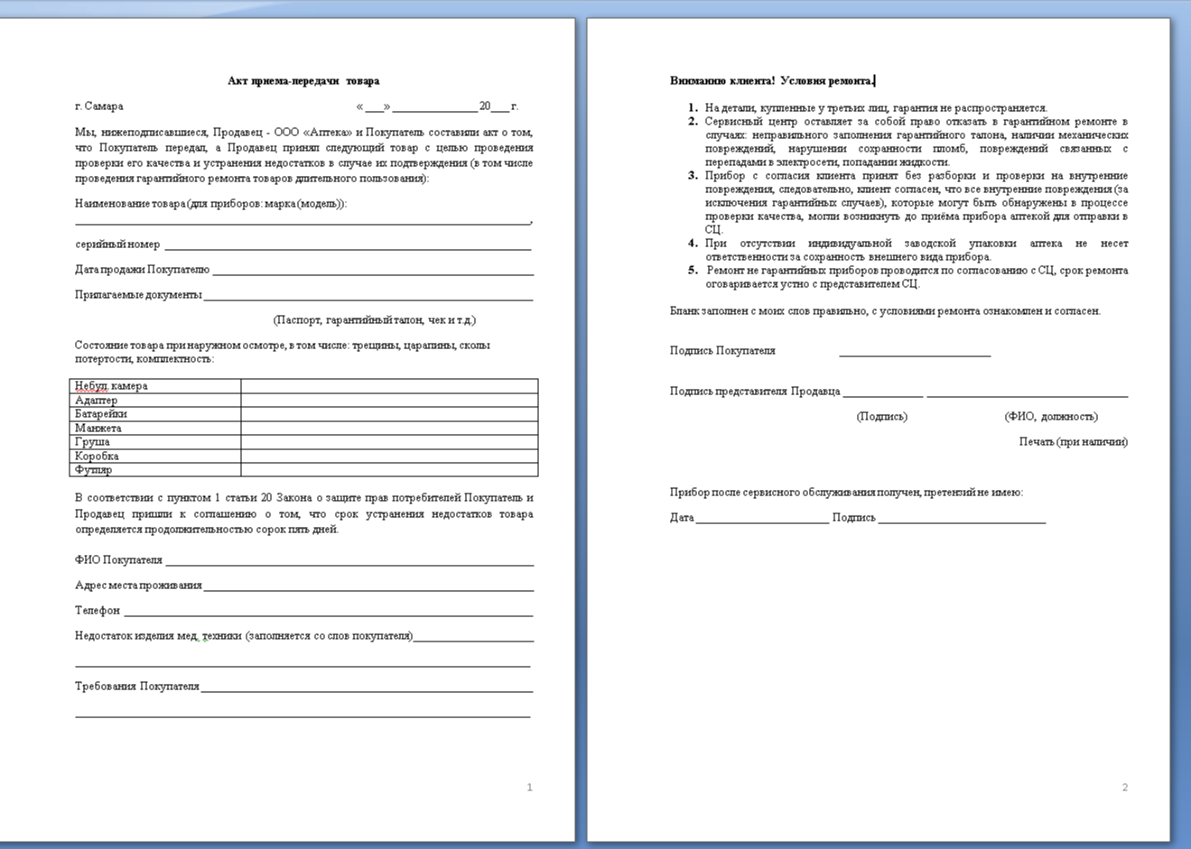
ОБРАЗЕЦ АКТА приемки товара с целью его проверки и устранения недостатков в течение 45 дней

Slide 11
Наиболее частые претензии и жалобы клиентов аптеки
Могут повлечь значительные правовые последствия:
Продан не тот лекарственный препарат (было назначение врача или есть иное доказательство ошибки фармацевтического работника)
Рекомендация: ОБЯЗАТЕЛЬНО ПРОВЕСТИ ПРОВЕРКУ, и если ошибка специалиста подтверждается, в целях минимизации рисков административной, гражданско-правовой и уголовной ответственности (в случае причинения вреда здоровью), загладить моральный и/или материальный вред в досудебном порядке, по соглашению сторон.
При этом обязательно зафиксировать это и удостоверить подписью клиента!
2. Отпуск фальсифицированных, контрафактных, недоброкачественных и незарегистрированных ЛП и МИ, фальсифицированных БАД (штраф на физлицо от 70 до 100 тыс. руб., на должностное лицо от 100 тыс. до 600 тыс. руб., на ИП от 100 до 600 тыс. руб., на ЮЛ от 1 до 5 млн. руб., либо приостановление деятельности до 90 суток).
3. Реализация ЖНВЛП с превышением предельных оптовых и розничных надбавок (адм. штраф от 250 до 500 тыс.руб. на должностное лицо или оборотный штраф на ЮЛ и ИП).
4. Несвоевременная передача сведений в ИС МДЛП «Честный знак» или внесение недостоверных сведений (штраф на должностное лицо от 5 до 10 тыс. руб.,
на ЮЛ 50 тыс. до 100 тыс. руб.).
Во 2, 3, 4 случаях минимизировать риски по факту нарушения сложно - необходимо систематически принимать меры организационного и технического характера,
чтобы полностью их исключить.
Советы по предупреждению рисков в 1 случае будут даны чуть позже.

Slide 12
Наиболее частые претензии и жалобы клиентов аптеки
II. Не влекут значительных правовых последствий:
«Цена на ЛП выше, чем в других аптеках» (за исключ. ЖНВЛП), клиент грозит жалобой.
Рекомендация по ответу: «Ценообразование на товары не из списка ЖНВЛП осуществляется аптечными организациями самостоятельно, исходя из ценовой политики сети, конъюнктуры рынка, и зависит от многих факторов, в первую очередь, от закупочных цен».
«Продан не тот препарат», клиент хочет вернуть деньги (НАЗНАЧЕНИЯ ВРАЧА НЕ БЫЛО!),
Рекомендация: запросите объяснения работника, просмотрите видеозапись, чтобы исключить ошибку специалиста (отпуск ЛП, не соответствующего запросу потребителя, либо отпуск рецептурного ЛП без рецепта).
Если ошибки не было, отвечаем письменно: «Вы обратились в аптеку не с запросом на конкретный ЛП, назначения врача у Вас также не было. Фармацевт в ходе фармацевтического консультирования, выяснив симптомы, предложил Вам безрецептурный препарат «……».
NB! Если обнаружите ошибку специалиста, лучше выполнить требования клиента во избежание жалобы в надзорные органы и административной ответственности.
Особенно если был отпущен рецептурный ЛП без рецепта!
3. «Не устраивает срок годности на приобретенный ЛП». Рекомендация: Просчитайте продолжительность приема ЛП в соответствии с инструкцией или назначением врача (если оно было). Срок, определяемый месяцем, оканчивается в последний день этого месяца
NB! Остаточный срок годности на момент отпуска ЛП должен позволять полностью использовать его до истечения срока годности!
Если это условие не выполнено, лучше вернуть потребителю деньги
во избежание жалобы в надзорные органы.

Slide 13
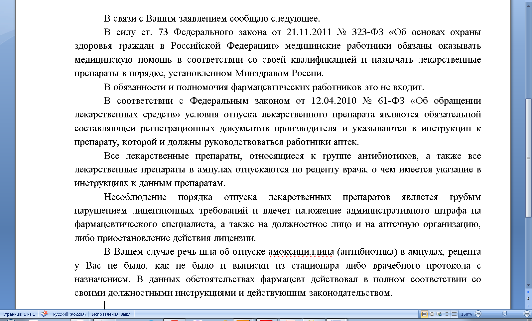
Наиболее частые претензии и жалобы клиентов аптеки
II. Не влекут значительных правовых последствий:
4. Потребителю отказали в отпуске рецептурного ЛП без рецепта (аптека 100% права!)
Аргументируем правомерность отказа в письменном ответе:

Slide 14
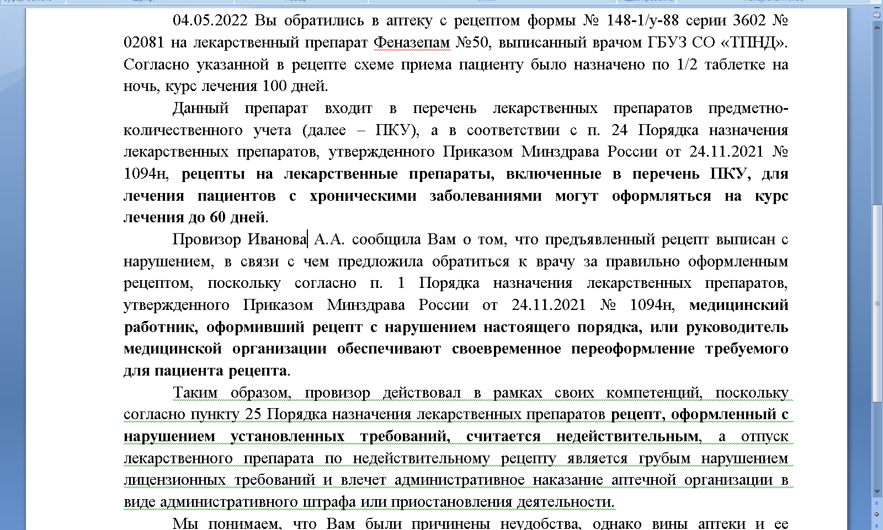
Наиболее частые претензии и жалобы клиентов аптеки
II. Не влекут значительных правовых последствий:
5. Потребителю отказали в отпуске рецептурного ЛП (бланк 148-й формы заполнен с нарушениями). Аргументируем правомерность отказа (и сообщаем в медицинскую организацию - п. 20 Правил отпуска ЛП , Приказ МЗ РФ № 1093н, НО с 01.09.25 этого требования нет!)

Slide 15
Наиболее частые претензии и жалобы клиентов аптеки
II. Не влекут значительных правовых последствий:
6. Потребителю отказали в возврате ЛП или МИ надлежащего качества
Рекомендация по ответу (даже если только что пробили чек):
«В соответствии с п. 1 Перечня непродовольственных товаров надлежащего качества, не подлежащих обмену, утвержденного Постановлением Правительства РФ от 31.12.2020 № 2463, не подлежат обмену и возврату товары для профилактики и лечения заболеваний в домашних условиях (предметы санитарии и гигиены; медицинские изделия; средства гигиены полости рта; линзы очковые; предметы по уходу за детьми), лекарственные препараты.
Таким образом, качественные лекарственные препараты и медицинские изделия не могут быть возвращены в аптеку после совершения покупки (пробития кассового чека)».
7. Потребителю отказали в возврате БАД надлежащего качества.
Рекомендация по ответу:
«В соответствии с п. 4 Технического регламента Таможенного союза «О безопасности пищевой продукции» (ТР ТС 021/2011), утвержденного Решением Комиссии Таможенного союза от 09.12.2011 № 880, биологически активные добавки к пище (БАД) относятся к пищевой продукции. Статьей 25 Закона РФ «О защите прав потребителей» установлено право потребителя на обмен только непродовольственного товара надлежащего качества на аналогичный товар у продавца, у которого этот товар был приобретен, если указанный товар не подошел по форме, габаритам, фасону, расцветке, размеру или комплектации.
Право потребителя на обмен или возврат продовольственного товара
надлежащего качества действующим законодательством не установлено».

Slide 16
Общие рекомендации по рассмотрению жалоб и претензий в аптеке
Принять меры организационного и технического характера:
ознакомление персонала с нормативной базой, стандартными операционными процедурами (СОП) и стандартами обслуживания;
периодическое обновление знаний;
установка системы видеонаблюдения с целью контроля процесса реализации товаров (помогает отсеять большинство необоснованных претензий и жалоб, аргументировать ответ потребителю и помочь работникам «первого стола»);
назначение ответственных лиц по рассмотрению обращений потребителей;
разработка типовых ответов и форм (если в организации нет штатного юриста)
отслеживание и постоянная работа с отзывами клиентов на геосервисах (2ГИС, Яндекс и т.д.), а также на сайте аптечной организации (при наличии).
2. Проводить проверку по каждому обращению, включающую:
затребование объяснений сотрудников;
просмотр и архивирование записи с камеры видеонаблюдения (на случай развития конфликта);
своевременное удовлетворение требований потребителя, если претензия обоснованная;
Направление письменного ответа на обращение (независимо от его обоснованности).
Предлагать клиенту указать электронный адрес для ответа (это снизит материальные и временные затраты на работу с обращениями).
Анонимные обращения рассмотрению не подлежат!

Slide 17
Распространенные ошибки фармспециалистов и способы их предотвращения
По оценкам экспертов, абсолютное большинство медицинских ошибок, к которым относится неверный отпуск препаратов в аптеках, способно наносить легкий или умеренный вред здоровью пациентов.
Распространенные ошибки фармацевтов (по данным Национальной фармацевтической ассоциации Великобритании):
отпуск неправильного препарата – 32%
неверная дозировка – 23%
непереносимость препарата пациентом – 19%
ошибки при доставке препаратов – 10%
остальные ошибки – 13%.
ОШИБКА 1: Выбор неверного препарата при вводе наименования в базу данных
Первостольники нередко стараются сделать все как можно быстрее, и, набирая первые буквы препарата, могут выбрать не то название, а очень похожее на искомое.
Борная мазь – бороментол, Домстал® – домперидон, Кларитин® – кларитромицин, гидрохлортиазид – гидро­ксихлорохин – примеров множество.
Решение:
Введение полного наименования лекарственного препарата в базу данных при поиске.
На самом деле экономия времени при сокращенном вводе довольно призрачна, а вот риск ошибок возрастает в разы!

Slide 18
Распространенные ошибки фармспециалистов и способы их предотвращения
ОШИБКА 2: Выбор препарата с похожей упаковкой
При выкладке товара нередко рядом оказываются похожие упаковки, что резко увеличивает вероятность ошибочного отпуска.
Решение:
Выкладка, исключающая размещение рядом похожих упаковок (дизайн, цвет и пр.) Желательно раскладывать схожие по цвету упаковки на большом расстоянии друг от друга. Если это возможно, разносить препараты в разные шкафы или полки.
ОШИБКА 3: Выбор препарата со схожим названием
В список самых опасных в отношении ошибочного отпуска наименований ЛП, составленный специалистами Института изучения безопасных методов лечения ISMP, входят 528 пар ЛС.
Решение:
Выкладка препаратов, исключающая размещение рядом ЛС со схожим названием. При этом необходим регулярный контроль со стороны заведующих и самих первостольников.
ОШИБКА 4: Выбор неверной дозировки и/или формы выпуска
Число дозировок и форм выпуска для некоторых препаратов может достигать двузначных цифр, и это – фактор высокого риска ошибочного отпуска.
Решение:
Корректная выкладка препаратов в материальной комнате и шкафах в торговом зале,
контроль за порядком в аптеке. + Внимательно читаем назначение врача!!!

Slide 19
Распространенные ошибки фармспециалистов и способы их предотвращения
КАК исключить ОШИБКУ при отпуске ЛП? - ТРОЙНОЙ КОНТРОЛЬ!
Перед отпуском препарата ТРИЖДЫ сверить название и дозировку запрошенного ЛП с названием и дозировкой отпускаемого ЛП:
1) При вводе наименования в базу данных.
2 ) Когда специалист берет препарат с полки.
3) Перед тем, как выбить чек.
ЧЕМ ГРОЗЯТ ОШИБКИ ПРИ ОТПУСКЕ ЛП?
1. Реализация ЛП, не соответствующего потребности гражданина, является нарушением требований статей Закона РФ «О защите прав потребителей»: статья 4 «Качество товара»
статья 7 «Право потребителя на безопасность товара…»
статья 10 «Информация о товарах…»
статья 18 «Права потребителя при обнаружении в товаре недостатков».
2. Могут быть возбуждены дела по следующим статьям КоАП:
ч. 2 ст. 14.7. «Введение потребителей в заблуждение относительно потребительских свойств или качества товара… при реализации товара»: Адм. штраф на граждан в размере 3 - 5 тыс. руб.; на должностных лиц 12 - 20 тыс. руб.; на ЮЛ 100 - 500 тыс. руб.
ч. 1 ст. 14.8. «Нарушение права потребителя на получение необходимой и достоверной информации о реализуемом товаре…: Предупреждение или адм. штраф на должностных лиц в размере 500 – 1000 руб.; на ЮЛ 5 - 10 тыс. руб.»
ч. 1 ст. 14.4.2. «Нарушение установленных правил… и порядка розничной торговли лекарственными препаратами. Адм. штраф на граждан в размере 1,5 - 3 тыс.
руб.; на должностных лиц 5 - 10 тыс. руб.; на ЮЛ 20 - 30 тыс. руб.»
3. Уголовная ответственность – при причинении вреда здоровью или жизни.

Slide 20
Если фарм. специалист не может прочитать название препарата?
Что нам говорит закон?
Договор между потребителем и аптекой - это договор купли-продажи, который считается заключённым, если стороны достигли согласия по его существенным условиям.
Наименование лекарственного препарата - существенное условие договора.
Поэтому, если фармацевт не может понять, какое наименование ЛП требуется потребителю, то не возникает предмета договора. А значит, нет оснований для жалобы.
Что делать, если есть список ЛП, но написан он неразборчиво?
Скажите об этом потребителю прямо.
Уточните наименование ЛП, возможно, потребитель сможет произнести наименование верно, и тогда вопрос будет решен.
Если потребитель не может назвать ЛП, предложите ему уточнить наименование у лечащего врача (или у человека, для которого он совершает покупку).
Если у потребителя такой возможности нет, тогда и нет оснований для заключения договора купли-продажи – т.к. стороны не могут договориться о его предмете. В данном случае фармработник сделал все возможное, чтобы выяснить наименование ЛП, но поскольку покупатель не может его назвать, то и отказа в отпуске нет!
Кроме того, ваши действия в этом случае продиктованы соображениями безопасности:
не продать потребителю то, что ему не назначено и что может ему потенциально навредить.

Slide 21
Ошибки специалистов при отпуске с серьезными последствиями
ПРИМЕР из практики: продан не тот ЛП (при наличии рецепта)
Пациентке в аптеке был отпущен Кальция хлорид раствор для инъекций 10% 5 мл (вместо выписанного Кальция глюконата раствор для инъекций 10% 5 мл).
Она успела ввести две внутримышечных инъекции Кальция хлорида, который вводится только внутривенно! После внутримышечного введения хлористого кальция возникают инфильтраты и некрозы, вплоть до нагноения. Распространенность процесса, его длительность и тяжесть зависит от количества введенного препарата и его концентрации (10%, 5% или 1%). Даже при благоприятном течении лечение длительное. Обязательно проведение УЗИ, чтобы исключить нагноение (лечится хирургически).
Поступила досудебная претензия. После разбора ситуации ошибка фармацевта подтвердилась. Мы принесли официальные извинения от лица компании, удовлетворили все требования клиентки по возмещению вреда здоровью, причиненного вследствие оказания услуги ненадлежащего качества, и компенсации морального вреда.
ВАЖНО: Удовлетворяя законные требования потребителя, не забудьте зафиксировать отсутствие претензий! Например, оформлением расписки от клиента:
«РАСПИСКА
Я, (кто), выдаю настоящую расписку (кому) в том, что я получил денежную сумму в заявленном мною размере: (сумма) рублей в счет возмещения вреда здоровью, причиненного мне вследствие недостатков услуги по отпуску лекарственных препаратов, а также в счет компенсации морального вреда.
Претензий к (к кому) не имею и отказываюсь от предъявления каких-либо
требований к указанному юридическому лицу, вытекающих из моей
претензии от (дата). Дата, подпись»

Slide 22
Ошибки специалистов при отпуске с серьезными последствиями
ПРИМЕР из судебной практики: продан рецептурный ЛП без рецепта несовершеннолетнему
В 2024 г. в аптечном пункте в Москве был продан комбинированный лекарственный препарат «Триган-Д» без рецепта и назначения врача несовершеннолетнему.
Фармацевт аптеки также в нарушение п. 22 Правил отпуска ЛП (Приказ Минздрава России от 24.11.2021 № 1093н) не проинформировала лицо, приобретавшее препарат, о режиме и дозах его приёма, правилах хранения в домашних условиях и взаимодействии с другими лекарственными препаратами.
В результате грубых нарушений со стороны фармацевта покупатель приобрёл препарат без рецепта, оплатил его банковской картой и в дальнейшем употребил шесть таблеток средства с целью получения расслабляющего (наркотического) эффекта.
Последовала госпитализация несовершеннолетнего в токсикологическое отделение с диагнозом: острое медикаментозное отравление.
Суд привлёк руководителя организации к административной ответственности с назначением наказания в виде штрафа в размере 10 000 рублей.
Р.S. Фармацевт может быть привлечен к гражданско-правовой ответственности по ст. 151 ГК РФ «Компенсация морального вреда», а в случае оценки вреда здоровью как тяжкого - к уголовной ответственности по ч.2 ст. 118 УК РФ «Причинение тяжкого вреда здоровью по неосторожности вследствие ненадлежащего исполнения лицом своих профессиональных обязанностей»

Slide 23
Работа с отзывами в геоинформационных системах
О чем пишут посетители аптек в своих отзывах на геосервисах?
TOP-5 тем, по которым посетители аптек оставляют отзывы
1. Цены: В отдельных жалобах отмечалось, что цена на товары в конкретной аптеке на 30-40% выше, чем в других.
Многим не нравится, что цены на сайте и в торговом зале значительно различаются, при этом предварительно покупателей об этом не информируют.
2. Ассортимент: Чем шире ассортимент, тем больше позитивных откликов.
3. Работа персонала: Персонал аптек оценивают не только с точки зрения профессионализма, любезности, вежливости, но и внешнего вида
4. Онлайн-заказы: Жалобы связаны с техническими сбоями (заказ длительное время не обрабатывается, не проходит оплата) и человеческими ошибками.
5. Очереди и акции: Практически каждый десятый отзыв касается очередей и программ лояльности.
Исследования последних лет доказывают важность построения коммуникации
со своими клиентами:
Согласно исследованиям компании BrightLocal2,
93% потребителей ожидают, что компания ответит на их отзыв.
При этом сегодня аптеки отвечают лишь на 48% откликов на геосервисах.
Хотите повысить лояльность – стремитесь к достижению
максимального возможного показателя.

Slide 24
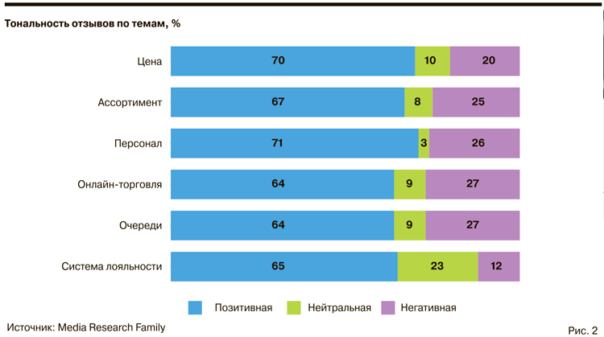
Работа с отзывами в геоинформационных системах
Как это влияет на лояльность клиентов к аптеке:
41 % потребителей чаще пользуется услугами компании, которая отвечает на все отзывы, чем той, которая не отвечает ни на один из них.
88 % потребителей будут пользоваться услугами компании, которая отвечает как
на положительные, так и на отрицательные отзывы.
47 % готовы пользоваться услугами компании, которая не отвечает на отзывы.
ВЫВОД: если вы будете отвечать на каждое обращение, это не только обезопасит аптеку от претензий надзорных органов, но и повысит лояльность потребителей!

Slide 25
Претензия или потребительский терроризм?
ПРИМЕР из практики: продан маркированный ЛП с якобы истекшим сроком годности
Клиентке был отпущен «Курантил ® N 25» № 120. Рецепта не было, назначение врача было зачитано с телефона. Были заданы уточняющие вопросы (дозировка, схема приема), клиентка сообщила, что она беременная. 1 ошибка фармацевта: отпуск без рецепта.
На следующий день клиентка звонит в аптеку и с шумом объявляет, что успела выпить 3 таблетки и обнаружила, что на флаконе не та серия, что на картонной коробки, и истекший срок годности (на коробке нормальный). Требует вернуть деньги.
2 ошибка зав. аптекой: дала клиентке личный номер телефона, чтобы та прислала фото.
3 ошибка зав. аптекой: пообещала (устно) вернуть деньги, если этот факт подтвердится.
Итог промежуточный: клиентка начала терроризировать зав. аптекой звонками и сообщениями, запугивая возможными жалобами, проверками и судами (моральный и физический вред здоровью ее и плода), если ей немедленно не вернут деньги.
После передачи конфликта в юр.отдел:
Были просмотрены записи видеонаблюдения, опрошены фармацевт и зав.аптекой.
Клиентке дали понять, что ее требования будут рассмотрены только при поступлении официального и неанонимного обращения – претензия поступила на эл. почту.
Проанализирована и собрана (на случай возможного разбирательства) информация по движению данного ЛП в аптечной сети, начиная с даты изготовления той просроченной серии ЛП, которая была на флаконе: в 2021 г. были получены и сразу проданы 3 уп. данной серии.
Физически проверены ВСЕ имеющиеся на данный момент в сети упаковки данного ЛП – нарушений не обнаружено (серии и сроки на перв. и втор. упаковках совпадают).
Клиентке направлен аргументированный и вежливый ответ, что ее
претензия является необоснованной. ПРОДОЛЖЕНИЕ СЛЕДУЕТ☺

Slide 26
Претензия или потребительский терроризм?
ПРИМЕР из практики: продан маркированный ЛП с якобы истекшим сроком годности
После направления письменного ответа потребителю:
Поступил запрос из областного управления Росздравнадзора в связи с поступившей к ним жалобой .
В Росздравнадзор направлен ответ с аргументацией отсутствия нарушений как в сети, так и при передаче сведения в ГИС МДЛП, с приложением скриншотов из ИС.
Клиентка больше не объявлялась, хотя до направления ответа ей и в Росздравнадзор она донимала звонками как заведующего аптекой, так и юр. отдел.
ВЫВОД: Однозначно, мы встретились с потребительским терроризм либо даже попыткой мошенничества. Но благодаря грамотным действиям никто не пострадал. По крайней мере, в нашей сети ☺
РЕЗЮМЕ:
Не вступаем в неформальные отношения с клиентами (никаких личных контактных данных). Принимаем претензию в письменном виде на имя руководителя.
У вас должен быть выработан регламент работы с претензиями и жалобами, и обозначен круг работников, кто отвечает за эту работу. Проводим проверку.
Не оставляем без ответа ни одно негативное обращение (в т.ч. отзывы на геосервисах).
Даем письменный ответ на любое неанонимное обращение.
Если претензия/жалоба обоснованная – заглаживаем вину.
Видеонаблюдение вам в помощь!

Slide 27


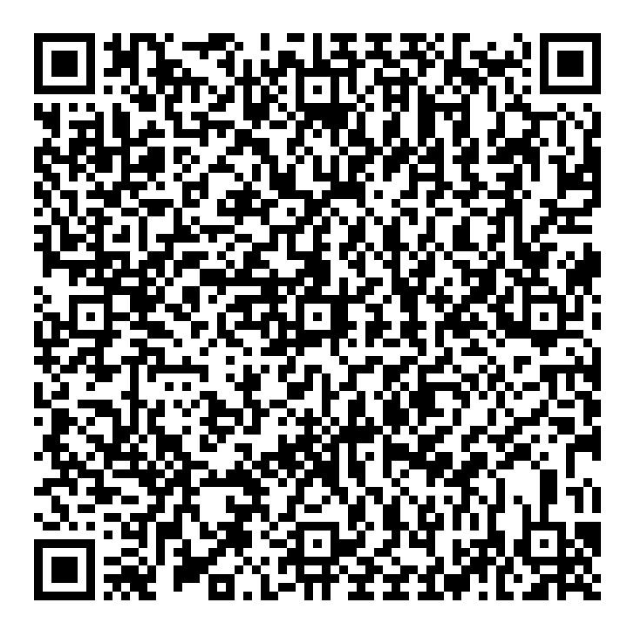


АНОНС:
Июнь, июль, август – у нас КАНИКУЛЫ!!!
16 сентября 2025 г. мы планируем провести конференцию в формате ОНЛАЙН с аккредитацией в НМФО на 4 балла.
До встречи! Спасибо за внимание!
Пишите на почту, какие профессиональные вопросы Вы бы хотели задать юристу -
я учту Ваши обращения при подготовке следующих лекций.
+7 (8482) 42-39-27
г.Тольятти
yurist@apteka245.ru
https://sopha.ru
Оплата членского взноса в ОО «СОФА»
(через приложение банка)

